Slide 1
السمنة

Slide 2
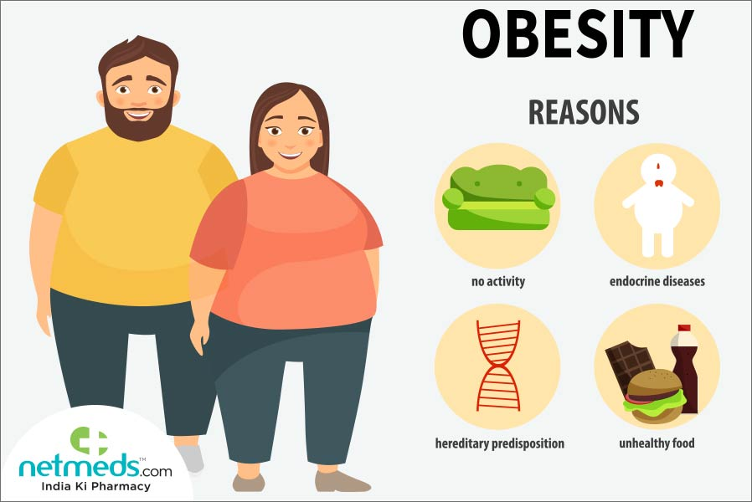
ما هي السمنة
يُعرَّف الوزن الزائد والسمنة على أنهما تراكم غير طبيعي أو مفرط للدهون حي bmi فوق٢٥ يمثل خطرا على الصحه ويعتبررقم ٣٠ واكثر يعانون من السمنه المفرطه

Slide 3
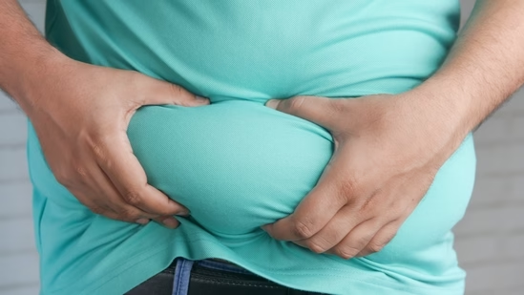
ما هي اسباب السمنة
تحدث السمنة عمومًا بسبب الإفراط في تناول الطعام وقلة الحركة. إذا كنت تستهلك كميات كبيرة من الطاقة ، وخاصة الدهون والسكريات ، ولكن لا تحرق الطاقة من خلال ممارسة الرياضة والنشاط البدني ، فسيتم تخزين الكثير من الطاقة الفائضة في الجسم على شكل دهون

Slide 4
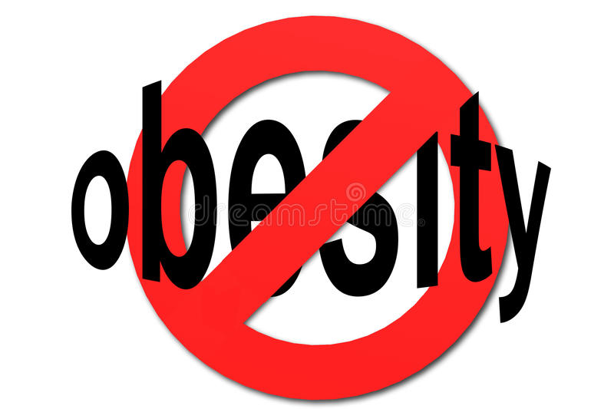
كيف نمنع السمنة
اختيار الأطعمة الصحية (الحبوب الكاملة والفواكه والخضروات والدهون الصحية ومصادر البروتين) والمشروبات. الحد من الأطعمة غير الصحية (الحبوب المكررة والحلويات والبطاطس واللحوم الحمراء واللحوم المصنعة) والمشروبات (المشروبات السكرية) زيادة النشاط البدني. الحد من وقت التليفزيون ، ووقت الشاشة ، وغير ذلك من "وقت الجلوس"

Slide 5
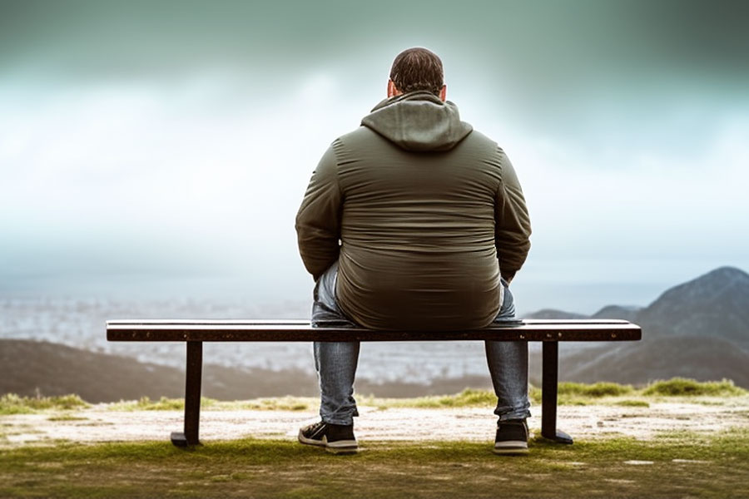
كيف تعتبر السمنة مشكلة اجتماعية
التكلفة العالية للوزن الزائد
الآثار الاجتماعية والعاطفية للسمنة ليست أقل واقعية ، بما في ذلك التمييز ، وتدني الأجور ، وتدني نوعية الحياة ، واحتمال التعرض للاكتئاب.
تعرض الاشخاص للتنمر في المداس والعمل
الانعزال

